Slide 1


Θεωρία Μεθόδων Υποβοηθούμενης Αναπαραγωγής
Ενότητα 13: Οι Τεχνικές Υποβοηθούμενης Αναπαραγωγής σε διαφορετικές θρησκείες και πολιτισμούς
Πέτρος Καρκαλούσος
Επίκουρος καθηγητής κλινικής χημείας

Slide 2
Οι ART στην Ελλάδα
Η Ελλάδα έχει από το 1982 το πιο φιλελεύθερο οικογενειακό δίκαιο στην Ευρώπη, πρότυπο για τον δυτικό κόσμο.
Το ίδιο συμβαίνει και με το δίκαιο για τις ART που θεωρείται ο πιο φιλελεύθερο παγκοσμίως.
Στην Ελλάδα, όπως και στις περισσότερες Ευρωπαϊκές χώρες, το νομικό πλαίσιο είναι ανεξάρτητο από τις θρησκευτικές πεποιθήσεις.
Το γεγονός αυτός, αλλά και οι πολύ καλές και φτηνές υπηρεσίες, καθιστούν τις Μ.Ι.Υ.Α. πόλους έλξης ιατρικού τουρισμού από γειτονικές χώρες.

Slide 3
Το Ελληνικό φιλελεύθερο νομικό σύστημα για τις ART
Επιτρέπονται όλες οι τεχνικές ART.
Επιτρέπεται και η αυτόλογη και ετερόλογη IVF.
Επιτρέπεται η εμβρυομεταφορά μεγάλου αριθμού εμβρύων.
Απαγορεύεται η επιλογή φύλου, αλλά επιτρέπεται σε φιλοσύνδετες κληρονομικές νόσους.
Επιτρέπονται οι ART και εκτός γάμου.
Επιτρέπεται η PGD για την αποφυγή κληρονομικών νόσων.
Επιτρέπεται η παρένθετη μητρότητα.
Επιτρέπεται η μεταθανάτια χρήση γενετικού υλικού.
Στην πράξη δεν απαγορεύεται η επιλογή γαμετών π.χ. δανεικά ωάρια ή σπερματοζωάρια αθλητών, καλλιτεχνών.

Slide 4
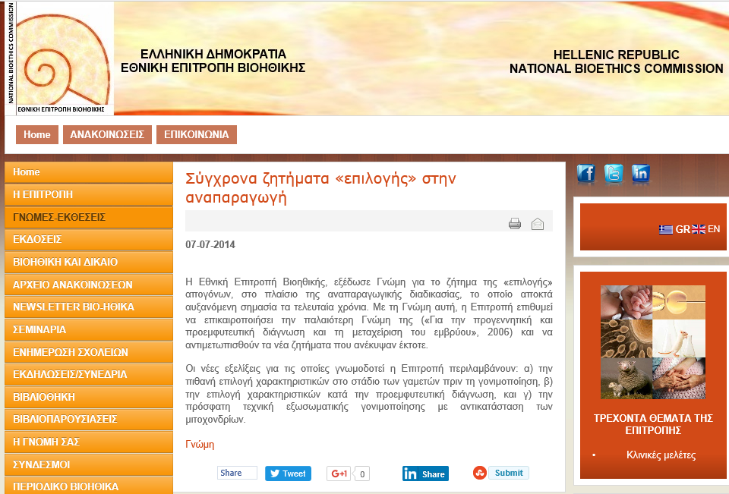
Η Εθνική Επιτροπή Βιοηθικής ως γνωμοδοτικό όργανο για Ε.Α.Ι.Υ.Α.

Slide 5
Οι παγκόσμιες θρησκείες και οι ART
Oι ART έχουν απασχολήσει σημαντικά τους εκπροσώπους των θρησκειών αφού:
Όλες ευλογούν τον γάμο και την αναπαραγωγή μέσω αυτού.
Αναζητούν απαντήσεις όχι μόνο στα ιερά τους βιβλία αλλά και συνολικά στα ιερά τους κείμενα: βίβλος/ταλμούδ, ευαγγέλιο/πατερικά κείμενα, κοράνι/χαρτίθ.

Slide 6

Ορθοδοξία, η θέση της Εκκλησίας της Ελλάδος (1 από 2)
Ειδική Συνοδική Επιτροπή επί Ειδικών Ποιμαντικών Θεμάτων και Καταστάσεων (Κανονισμός 135/1999)
Η αποδοχή της ατεκνίας ως θείου θελήματος, και η υιοθεσία άπορων τέκνων.
H αποδοχή της ομόλογης εξωσωματικής γονιμοποίησης, με βασική προϋπόθεση τον οφειλόμενο σεβασμό στα έμβρυα.
Δεν είναι σύμφωνη με την ετερόλογη εξωσωματική γονιμοποίηση, με την παρένθετη μητρότητα κ.α.

Slide 7
Ορθοδοξία, η θέση της Εκκλησίας της Ελλάδος (2 από 2)
Θέματα για συζήτηση
Σεβασμός στα έμβρυα: προϋποθέτει την μη απόρριψη τους αλλά δεν θεωρείται αποδεκτή η ετερόλογη εξωσωματική.
Η παρένθετη μητρότητα: δεν είναι αποδεκτή ούτε και με γεννητικό υλικό του ζεύγους.
H θέση της Ορθοδοξίας για την ιερότητα του εμβρύου: από την στιγμή της σύλληψης του ο άνθρωπος εξελίσσεται για να μοιάσει στον θεό.

Slide 8
Καθολικισμός
Η Καθολική εκκλησία είναι γενικά αντίθετη προς τις τεχνικές ΑRT. Eξαιρούνται οι τεχνικές της σπερματέγχυσης (IUI) και της Ενδοσαλπιγγικής μεταφοράς γαμετών (GIFT).
Απαγορεύει τον αυνανισμό, οπότε η σπερμοληψία πρέπει να γίνεται με επαφή/προφυλακτικό.
Στις Ευρωπαϊκές Καθολικές χώρες οι ART ασκούνται ελεύθερα.

Slide 9
Ιουδαϊσμός
Επιτρέπει την αυτόλογη IVF καθώς και την παρένθετη μητρότητα (βλ. τον Αβραάμ που λόγω της μεγάλης ηλικίας της Σάρας έκανε τον Ισαάκ με παλλακίδα).
Στο Ισραήλ επιτρέπεται και η ετερόλογη IVF.
Δέχεται ότι η ψυχή μπαίνει στο έμβρυο 40 ημέρες μετά την σύλληψη.
Η IVF επιτρέπεται μόνο στο πλαίσιο του γάμου.
Απαγορεύει τον αυνανισμό, οπότε η σπερμοληψία πρέπει να γίνεται με επαφή/προφυλακτικό.
http://www.ncbi.nlm.nih.gov/pmc/articles/PMC3071555/

Slide 10
Ισλαμισμός
To σουνιτικό ισλάμ επιτρέπει μόνο τις τεχνικές αυτόλογης ART. Τράπεζες γαμετών δεν επιτρέπονται.
‘Οπου επιτρέπεται η πολυγαμία μπορεί ο άνδρας να παντρευτεί την δότρια ωαρίων.
Στο σιιτικό ισλάμ (Ιράν) επιτρέπονται και οι αυτόλογες και οι ετερόλογες ART. Η ετερόλογη IVF θεωρείται ανάλογο της υιοθεσίας.
Η IVF επιτρέπεται μόνο στο πλαίσιο του γάμου.

Slide 11
Τέλος ενότητας

